Slide 1

CARZONE SARL
COTONOU - BENIN
FORMATION CARZONE OPS
Comptable Garage
Parcours de formation dédié - connexion, tâches et exercices
Support de formation des équipes
Version de travail - 2026
DRIVE YOUR DREAM

Slide 2
FORMATION CARZONE
Votre rôle et vos responsabilités
• La Comptable Garage gère la comptabilité de l'atelier SAV uniquement (périmètre "Garage") :
• elle ne voit jamais les documents du périmètre Showroom (vente de véhicules neufs). Ce rôle
• est supervisé par la Comptabilité principale (COMPTA).
CARZONE SARL - Formation
02

Slide 3
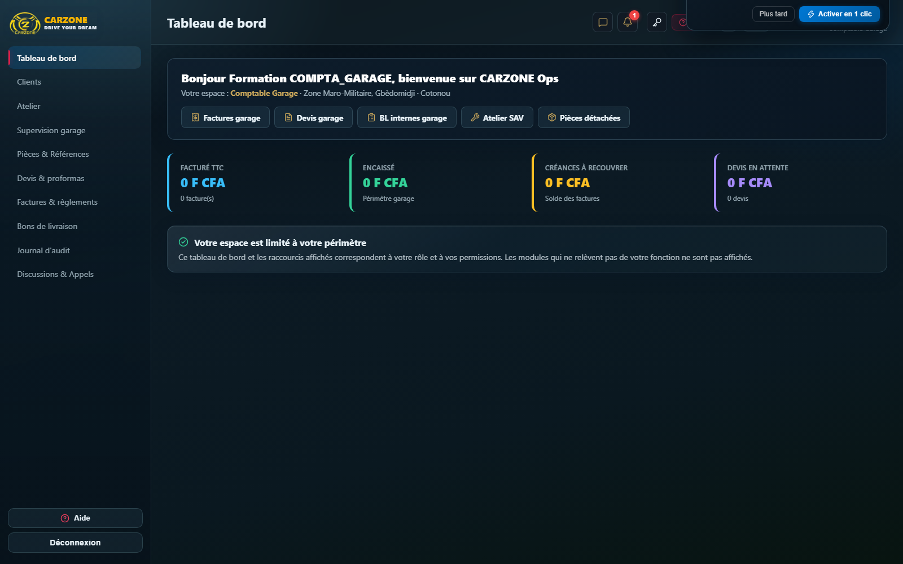
FORMATION CARZONE
Ce que vous pouvez faire
• Menu affiché : Clients, Discussions, Atelier, Supervision garage, Pièces & Références,
• Devis & proformas, Factures & règlements, Bons de livraison, Journal d'audit.
• Créer/suivre un devis et une facture, uniquement pour le périmètre Garage (numérotation
• spécifique BL-GAR- pour les bons de livraison).
• Exporter le bilan financier du périmètre Garage.
Capture d'écran réelle de l'application
CARZONE SARL - Formation
03

Slide 4
FORMATION CARZONE
Les limites de votre accès
• Ne voit jamais les devis/factures/bons de livraison du périmètre Showroom (vente de
• véhicules neufs) : c'est un cloisonnement volontaire entre les deux comptabilités.
• Pas d'accès aux RH, aux dépenses générales, à la gestion des comptes/rôles.
• Si une page redirige vers le tableau de bord, ce n'est pas une erreur de manipulation :
• contacter le support.
CARZONE SARL - Formation
04

Slide 5
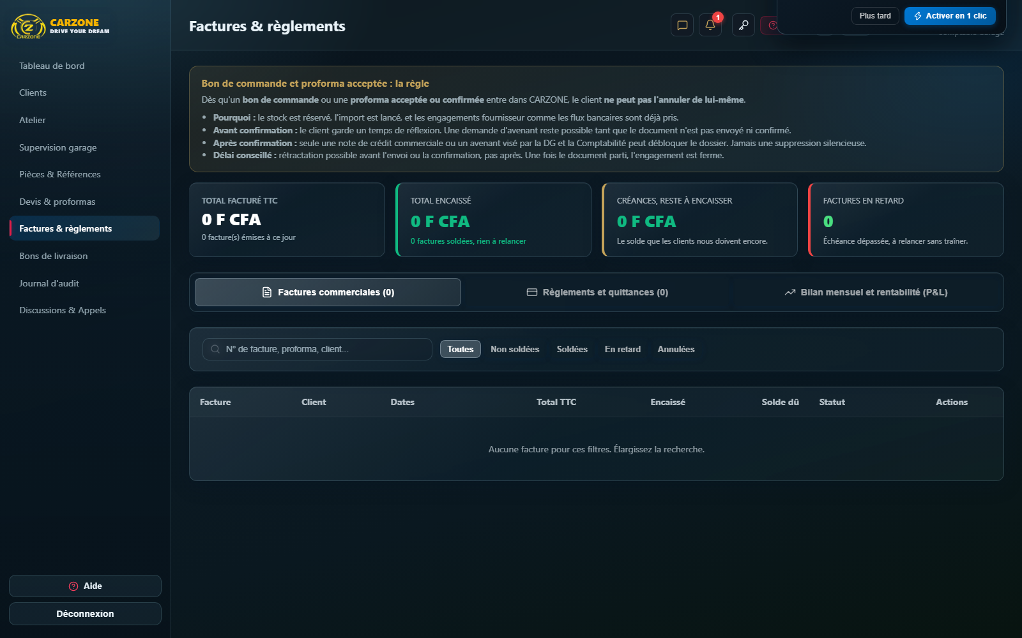
FORMATION CARZONE
Vos tâches quotidiennes
1. Menu Factures & règlements -> uniquement les factures "Garage".
2. Enregistrer les règlements reçus.
• "Garage" déjà actif.*
1. Menu Bons de livraison -> nouveau bon (numéro BL-GAR-xxxx généré automatiquement).
2. Associer la facture ou le devis d'origine.
1. Menu Supervision garage -> vérifier les coûts soumis par le Chef d'Atelier.
2. Valider ou renvoyer avec commentaire.
Capture d'écran réelle de l'application
CARZONE SARL - Formation
05

Slide 6
FORMATION CARZONE
Tâches hebdomadaires et bonnes pratiques
• Rapprochement hebdomadaire des factures atelier avec les ordres de réparation.
• Validation ponctuelle d'un coût d'intervention important.
• Chercher un document Showroom : il n'apparaîtra jamais pour ce compte, c'est volontaire.
• Confondre bon de livraison (non fiscal) et facture (fiscale).
• Valider un coût d'intervention sans vérifier le détail (main-d'oeuvre/pièces/sous-traitance).
CARZONE SARL - Formation
06

Slide 7
FORMATION CARZONE
Exercice pratique et checklist
1. Se connecter avec le compte de test Comptable Garage.
2. Ouvrir Factures & règlements et confirmer qu'aucun document Showroom n'apparaît.
3. Ouvrir Supervision garage et citer un coût d'intervention (ou constater qu'il n'y en a
• pas).
4. Se déconnecter.
• Barème suggéré : 3 points, note de passage 2/3.
• [ ] Je sais me connecter/déconnecter.
• [ ] Je sais que mon périmètre est uniquement "Garage".
• [ ] Je sais émettre un bon de livraison interne Garage.
• [ ] Je sais valider un coût d'intervention.
CARZONE SARL - Formation
07

Slide 8
FORMATION CARZONE
Supports associés et contacts
• Module commun : 00-accueil-formation-commune
• Complétez votre parcours avec les modules de votre famille de métiers.
• Support CARZONE : +229 01 92 61 61 61 / +229 01 63 70 00 00
• Email : contact@topcarzone.com / direction@topcarzone.com
CARZONE SARL - Formation
08

